Slide 1




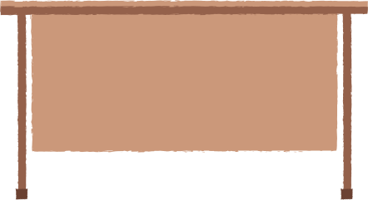







Slide 2
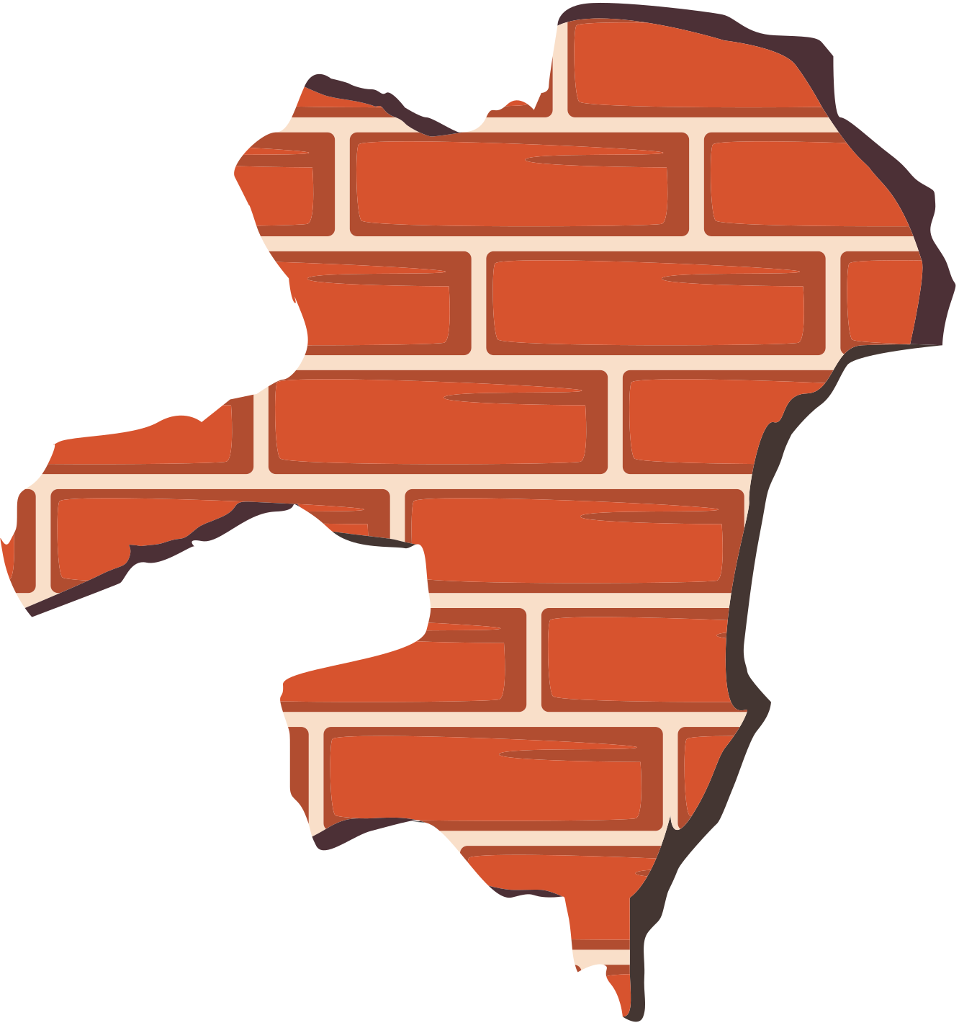

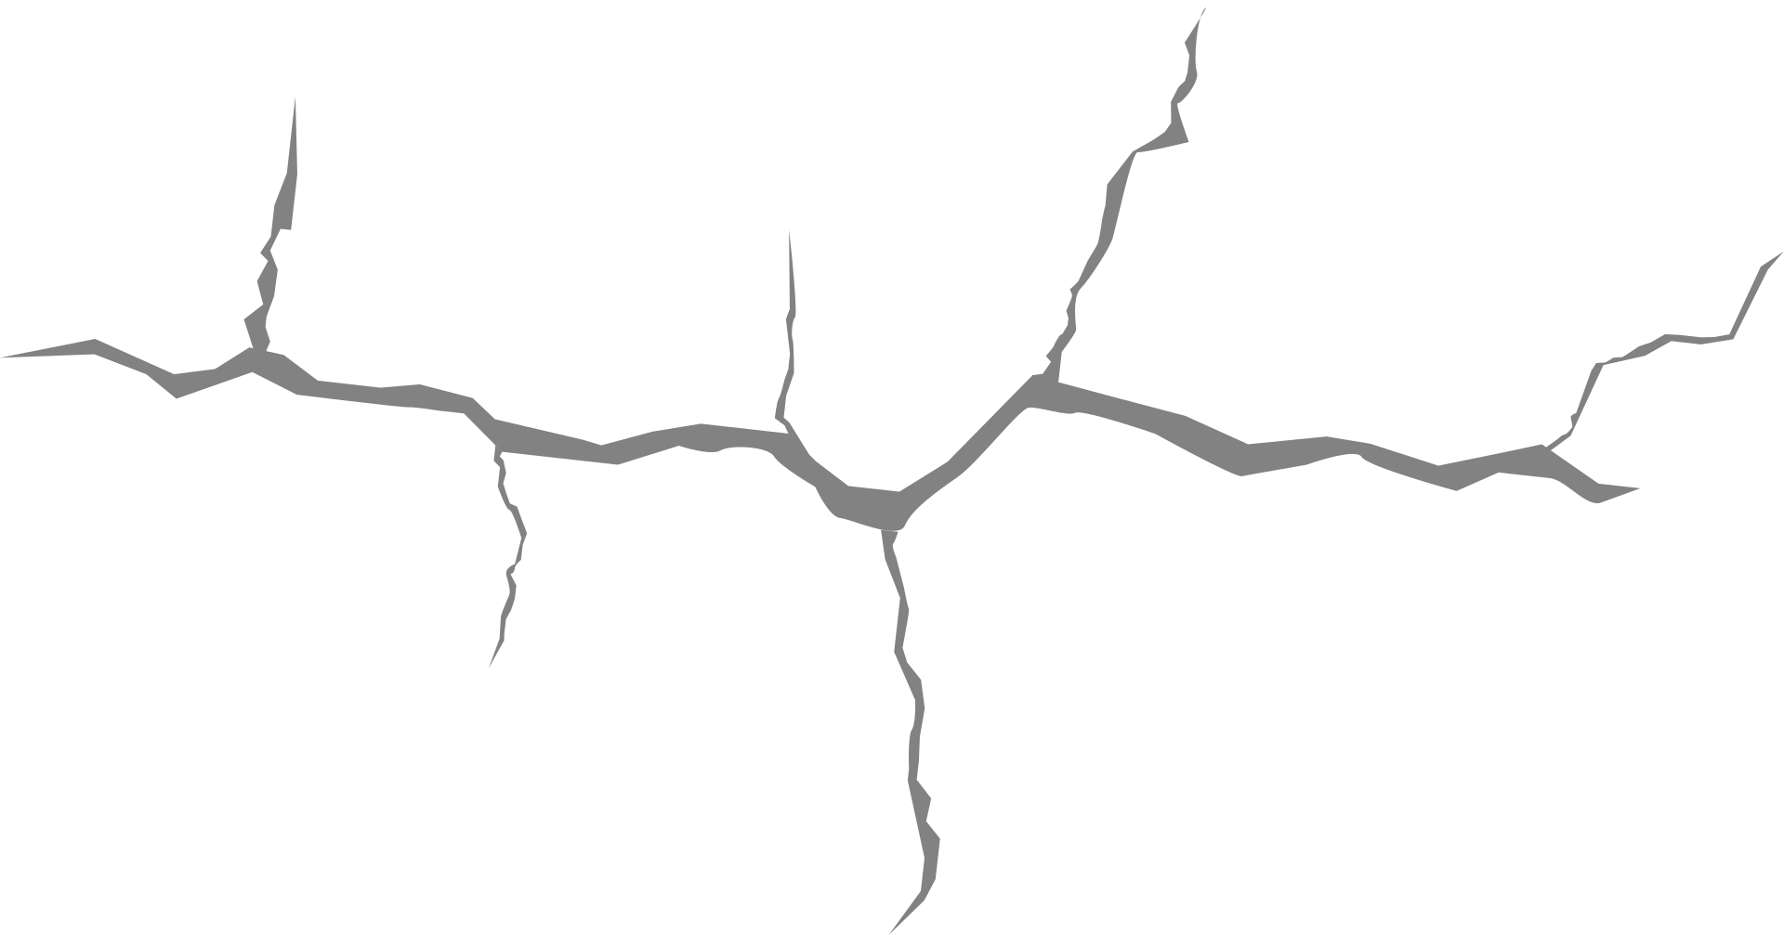


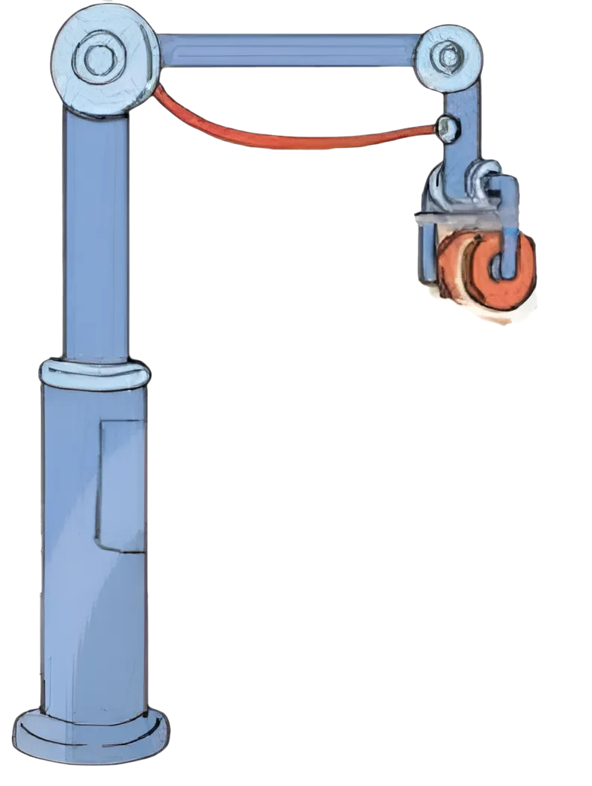

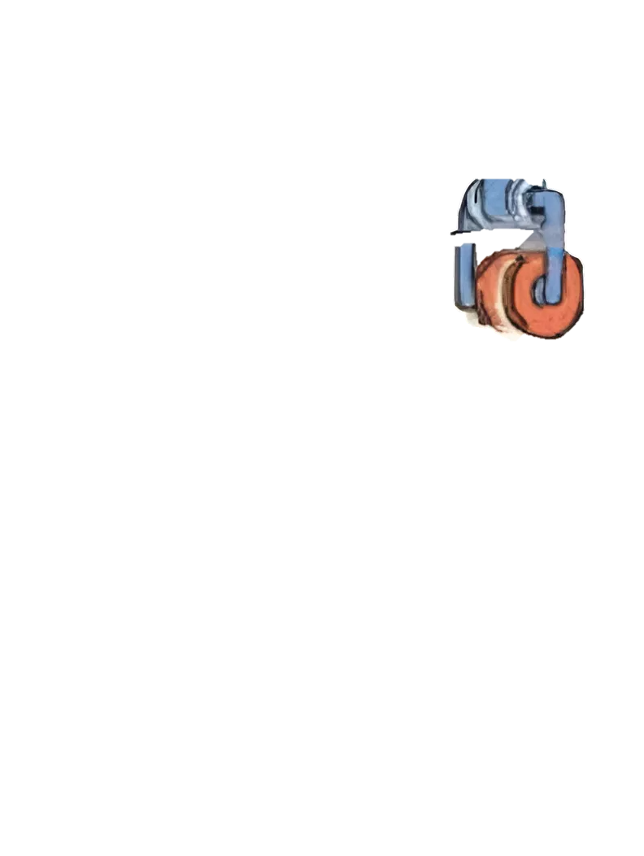




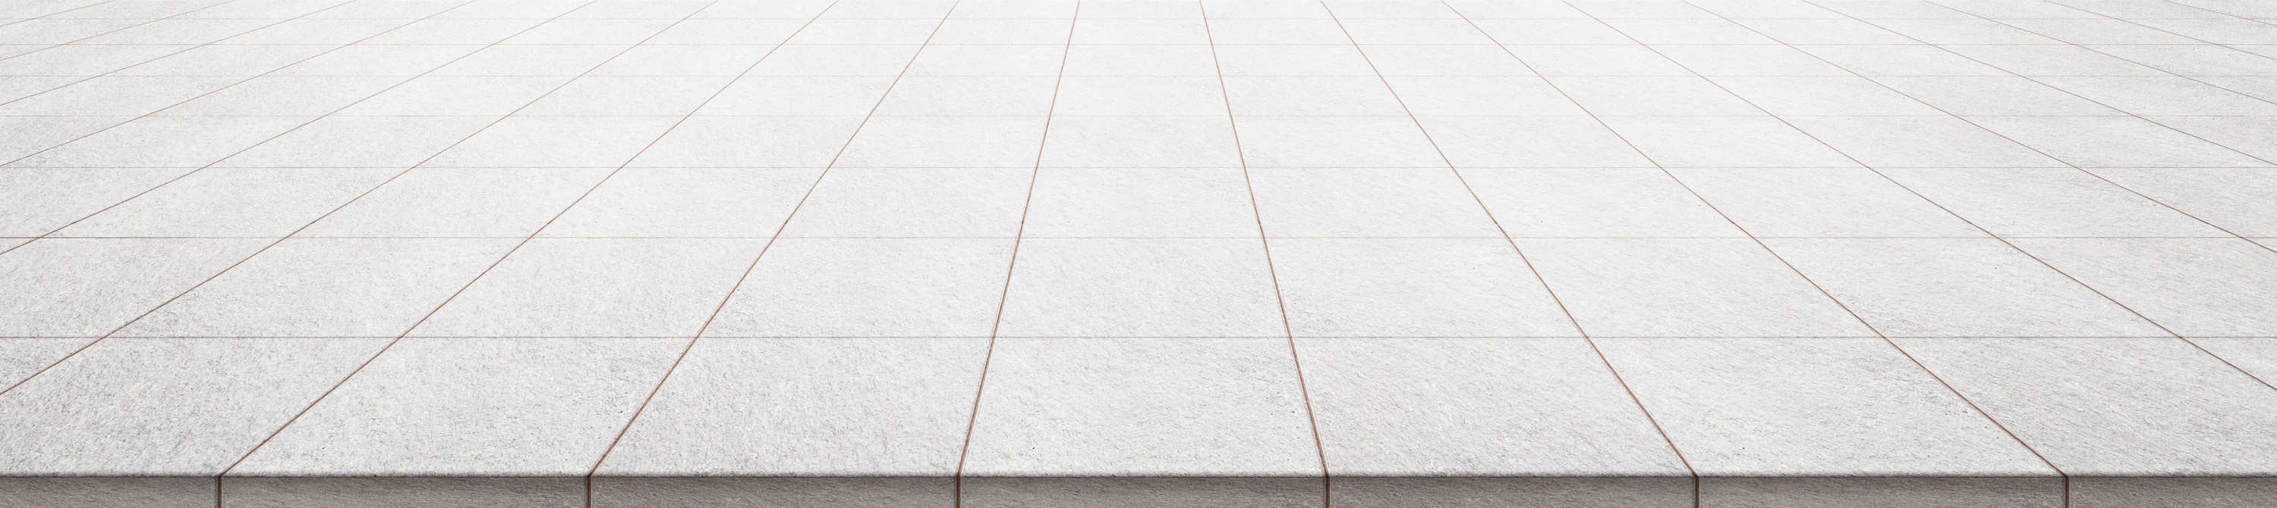





x
Để tính diện tích tấm kính hình chữ nhật kia thì làm thế nào nhỉ?
Ta lấy chiều dài nhân với chiều rộng.
$$\frac{\text{4}}{\text{5}}$$
$$\frac{\text{4}}{\text{5}}$$
1 m
m
$$\frac{\text{2}}{\text{3}}$$
$$\frac{\text{2}}{\text{3}}$$
1 m
m

Slide 3

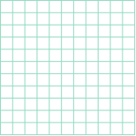






Để tính diện tích của hình chữ nhật, ta phải thực hiện phép nhân phân số:
$$\frac{\text{4}}{\text{5}}$$
$$\frac{\text{2}}{\text{3}}$$
x
2
A
M
B
Theo hình vẽ bên ta thấy:
Hình vuông ABCD có diện tích 1m , gồm 15 ô, mỗi ô có diện tích m . Hình chữ nhật AMNP gồm 8 ô, có diện tích bằng m .
$$\frac{\text{1}}{\text{15}}$$
2
$$\frac{\text{8}}{\text{15}}$$
2
A
P
N
Diện tích hình chữ nhật AMNP bằng, có diện tích bằng (m ).
C
D
C
$$\frac{\text{4}}{\text{5}}$$
$$\frac{\text{2}}{\text{3}}$$
2
x

Slide 4


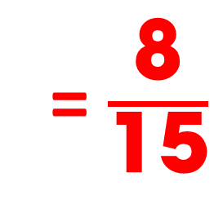
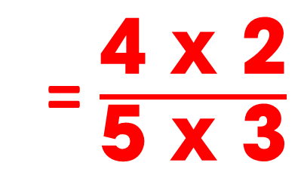



Để tính diện tích của hình chữ nhật, ta phải thực hiện phép nhân phân số:
$$\frac{\text{4}}{\text{5}}$$
$$\frac{\text{2}}{\text{3}}$$
x
Ta có thể viết:
x
x
$$\frac{\text{4}}{\text{5}}$$
$$\frac{\text{2}}{\text{3}}$$
= $\frac{\text{8}}{\text{15}}$
$$\frac{\text{4}}{\text{5}}$$
$$\frac{\text{2}}{\text{3}}$$
= $\frac{\text{4 }\text{x}\text{ 2}}{\text{5 }\text{x}\text{ 3}}$
= $\frac{\text{8}}{\text{15}}$
x
x
hay
x
x
Em có nhận xét gì về cách nhân hai phân số?
Muốn nhân 2 phân số, ta lấy tử số nhân tử số, mẫu số nhân mẫu số.

Slide 5
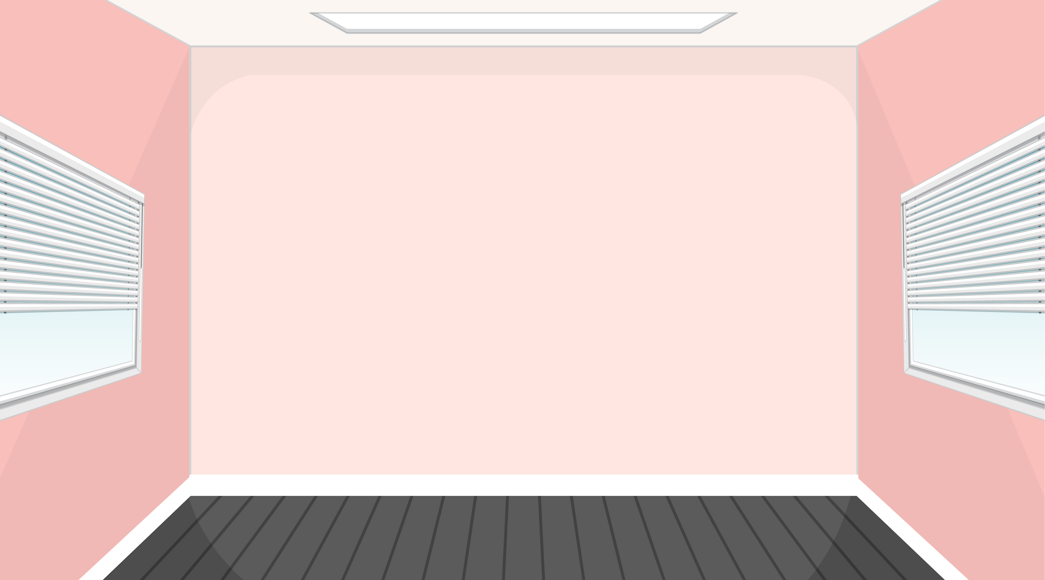




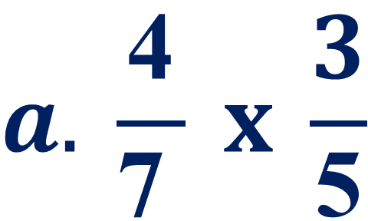
Căn phòng ngủ này thật quá trống trải, hãy thực hiện các bài tập sau để đổi đồ dùng trang trí nhé!
Bài 1: Tính
$$a. \frac{\text{4}}{\text{7} } x \frac{3}{\text{5}}$$
$$b. \frac{\text{1}}{\text{3} } x \frac{9}{\text{10}}$$
$$c. \frac{\text{1}}{\text{6} } x \frac{1}{\text{4}}$$

Slide 6


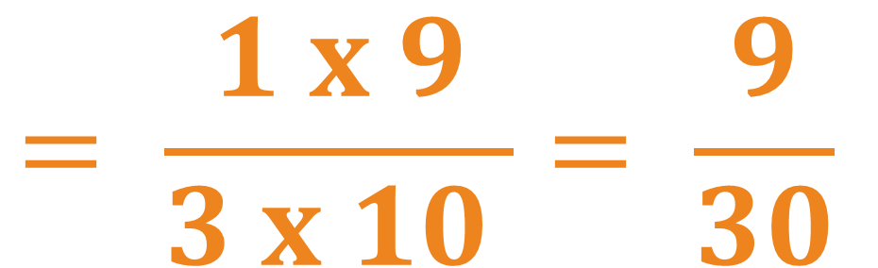

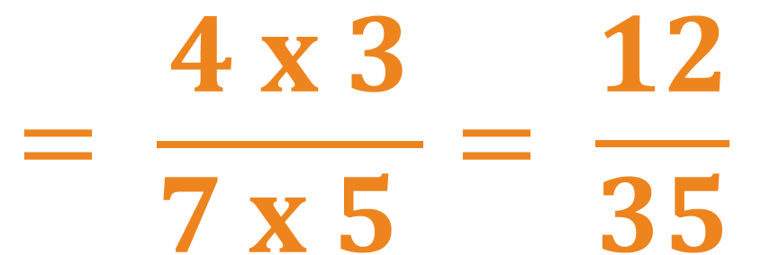
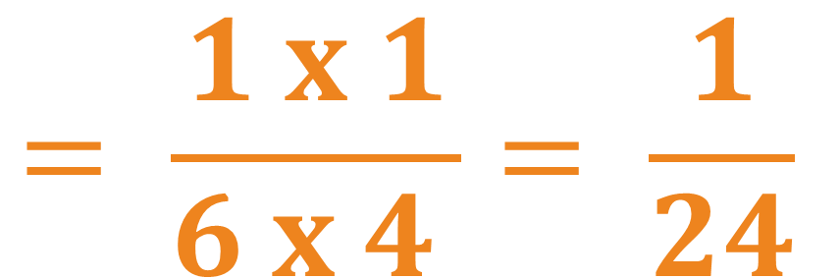
Bài 1: Tính
$$a. \frac{\text{4}}{\text{7} } x \frac{3}{\text{5}}$$
$$= \frac{\text{4 }\text{x}\text{ 3}}{\text{7 }\text{x}\text{ 5} }= \frac{12}{35}$$
$$b. \frac{\text{1}}{\text{3} } x \frac{9}{\text{10}}$$
$$= \frac{\text{1 }\text{x}\text{ 9}}{\text{3 }\text{x}\text{ 10} }= \frac{9}{30}$$
$$c. \frac{\text{1}}{\text{6} } x \frac{1}{\text{4}}$$
$$= \frac{\text{1 }\text{x}\text{ 1}}{\text{6 }\text{x}\text{ 4} }= \frac{1}{24}$$

Slide 7
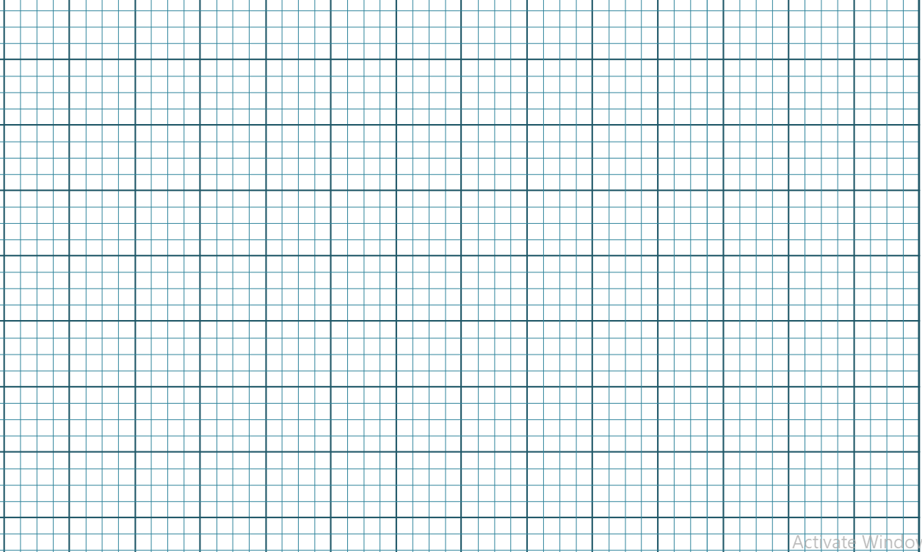
Bài 1
4
3
4 x 3
12
a,
x
7
5
7 x 5
35
1
9
1 x 9
9
3
b,
x
3
10
3 x 10
30
10
1
1
1 x 1
1
c,
x
6
4
6 x 4
24

Slide 8
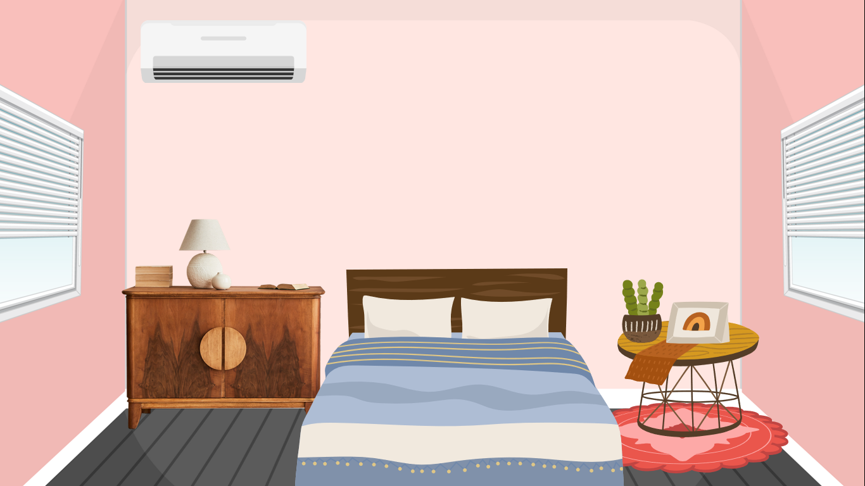


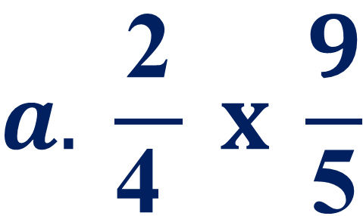
Bài 2: Rút gọn rồi tính
$$a. \frac{\text{2}}{\text{4} } x \frac{9}{\text{5}}$$
$$b. \frac{\text{13}}{\text{8} } x \frac{\text{5}}{\text{15}}$$
$$c. \frac{\text{3}}{\text{9} } x \frac{\text{6}}{\text{12}}$$

Slide 9

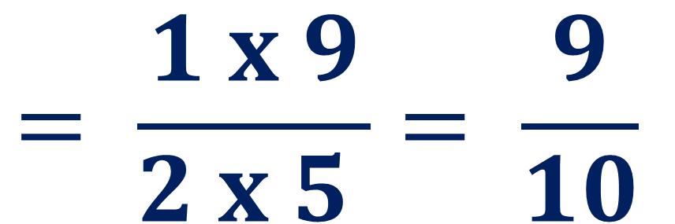
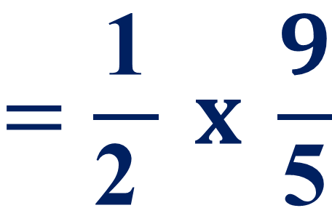

Bài 2: Rút gọn rồi tính
:
$$a. \frac{\text{2}}{\text{4} } x \frac{9}{\text{5}}$$
$$=\frac{\text{1}}{\text{2} } x \frac{9}{\text{5}}$$
$$= \frac{\text{1 }\text{x}\text{ 9}}{\text{2 }\text{x}\text{ 5} }= \frac{9}{10}$$
:

Slide 10

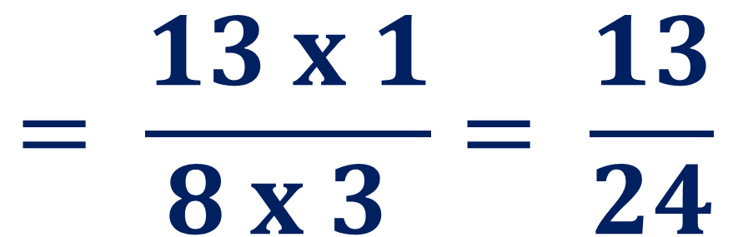
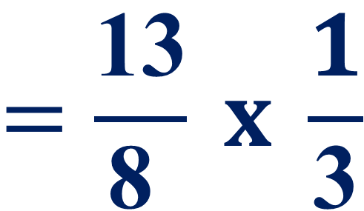
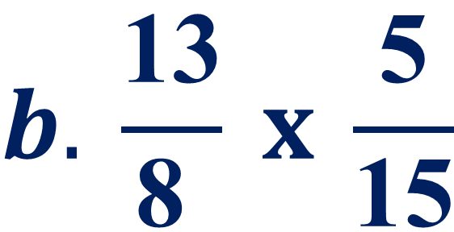
Bài 2: Rút gọn rồi tính
:
$$b. \frac{\text{13}}{\text{8} } x \frac{\text{5}}{\text{15}}$$
$$=\frac{\text{13}}{\text{8} } x \frac{1}{\text{3}}$$
$$= \frac{\text{13 }\text{x}\text{ 1}}{\text{8 }\text{x}\text{ 3} }= \frac{13}{24}$$
:

Slide 11
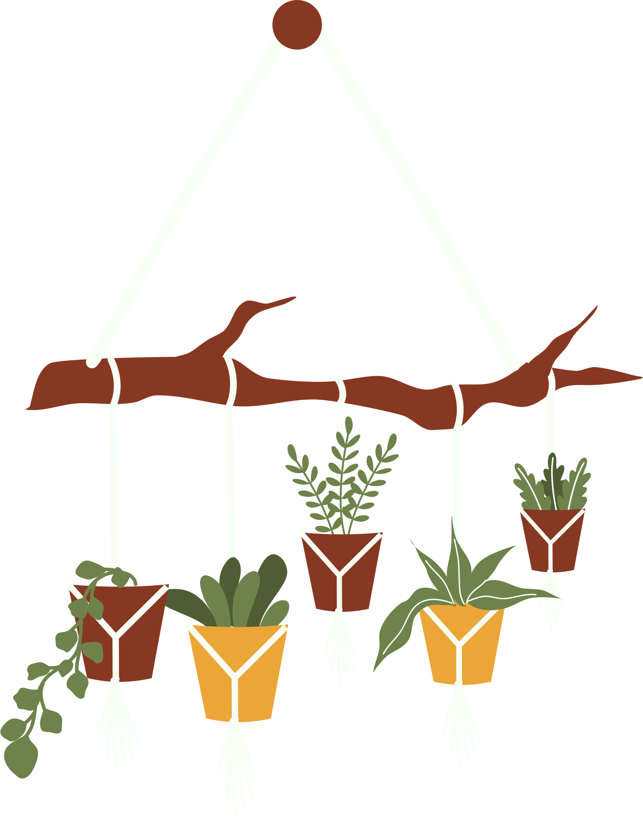

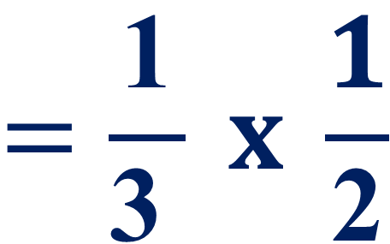
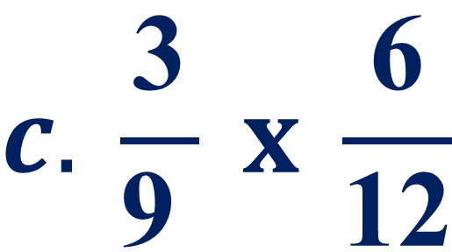
Bài 2: Rút gọn rồi tính
$$c. \frac{\text{3}}{\text{9} } x \frac{\text{6}}{\text{12}}$$
$$=\frac{\text{1}}{\text{3} } x \frac{1}{\text{2}}$$
$$= \frac{\text{1 }\text{x}\text{ 1}}{\text{3 }\text{x}\text{ 2} }= \frac{1}{6}$$

Slide 12
Bài 2,
2
9
1
9
1 x 9
9
a,
x
x
4
5
2
5
2 x 5
10
13
5
13
1
13 x 1
13
b,
x
x
8
15
8
3
8 x 3
24
3
6
1
1
1 x 1
1
c,
x
x
9
12
3
2
3 x 2
6

Slide 13
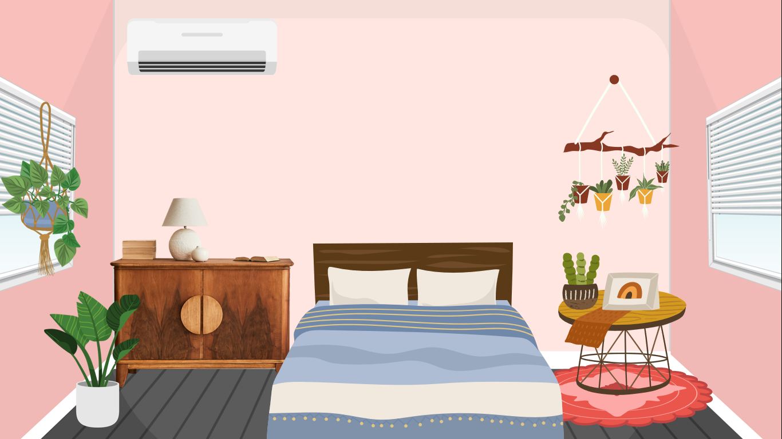
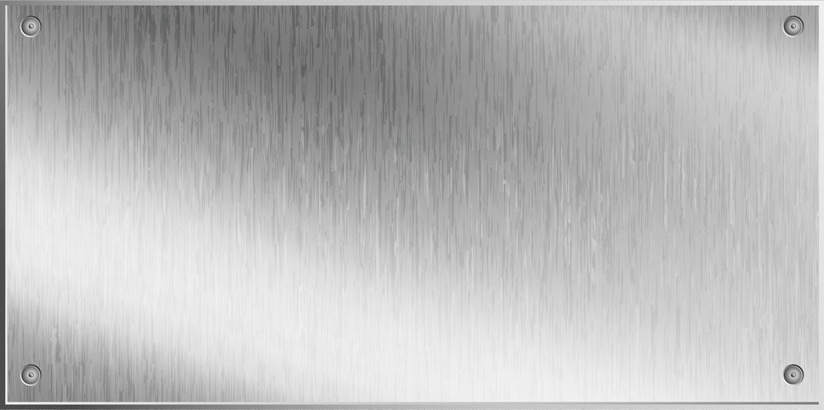


Bài 3: Tìm phân số thích hợp
$$\frac{\text{6}}{\text{7}}$$
Một tấm nhôm hình chữ nhật (như hình vẽ) có chiều dài m
và chiều rộng m.
Diện tích tấm nhôm đó là m .
m
?
?
$$\frac{\text{3}}{\text{5}}$$
m
?
2

Slide 14
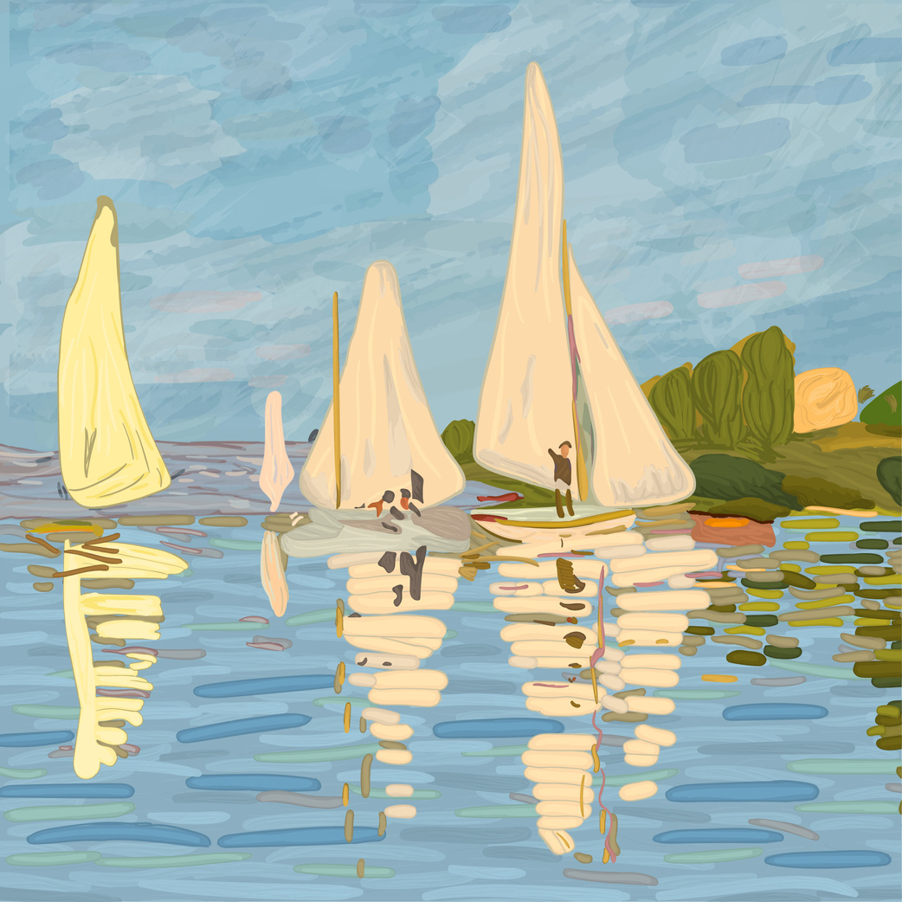





$$\frac{\text{6}}{\text{7}}$$
Bài 3: Tìm phân số thích hợp
$$\frac{\text{6}}{\text{7}}$$
Một tấm nhôm hình chữ nhật (như hình vẽ) có chiều dài m
và chiều rộng m.
Diện tích tấm nhôm đó là
m
?
$$\frac{\text{3}}{\text{5}}$$
$$\frac{\text{3}}{\text{5}}$$
?
m
$$\frac{\text{6 }\text{x}\text{ 3}}{\text{7 }\text{x}\text{ 5} }= \frac{18}{35}$$
?
2
m

Slide 15




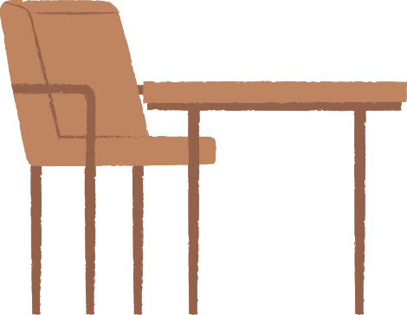
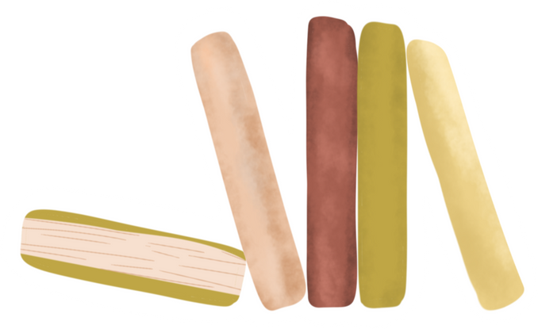

Slide 16

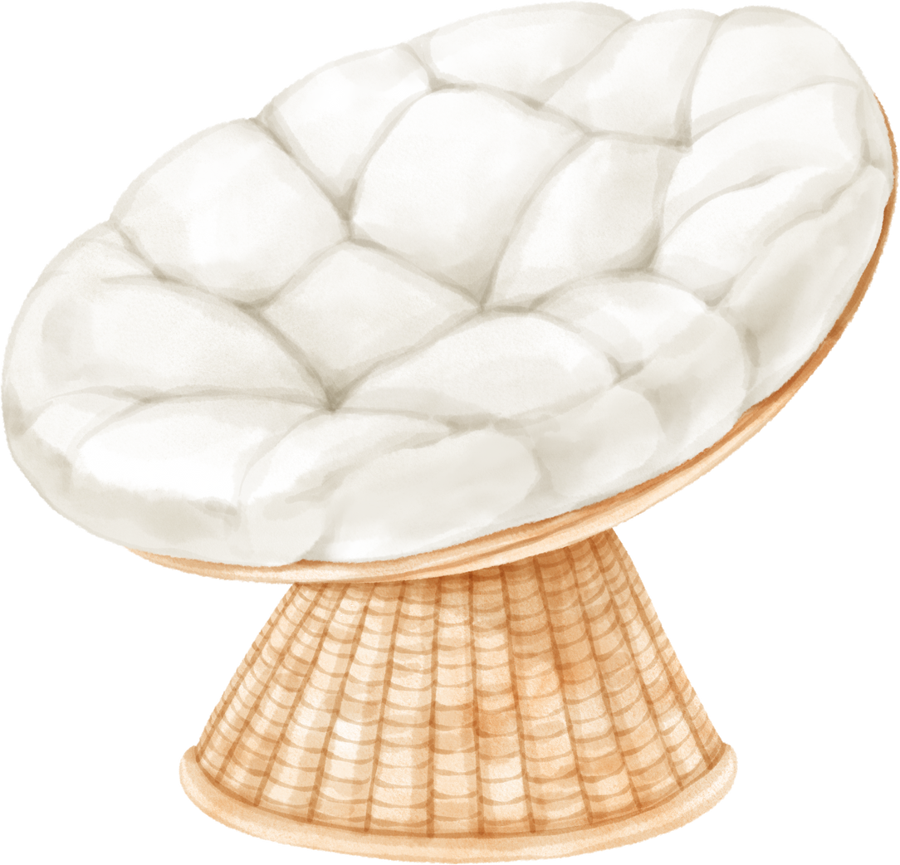





Kết quả của phép tính:
$$\frac{\text{2}}{\text{3} } x \frac{\text{5}}{\text{13}}$$
$$\frac{\text{6}}{\text{93} }$$
$$\frac{\text{10}}{\text{33} }$$
$$\frac{\text{10}}{\text{39} }$$
$$\frac{\text{15}}{\text{3}6 }$$

Slide 17
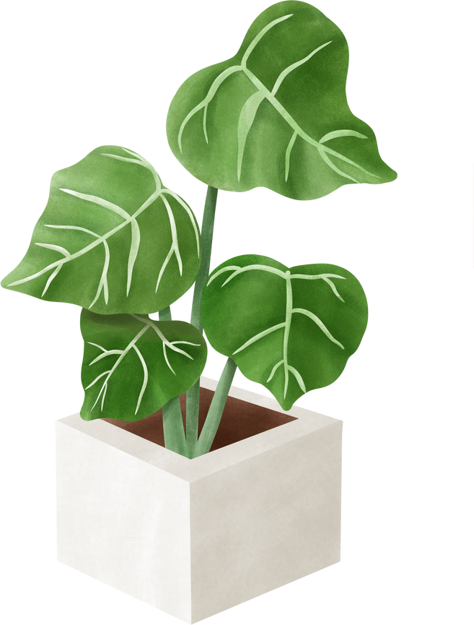





Kết quả của phép tính:
$$\frac{\text{6}}{\text{7} } x \frac{\text{3}}{\text{1}1}$$
$$\frac{\text{18}}{\text{77} }$$
$$\frac{\text{12}}{\text{77} }$$
$$\frac{\text{18}}{\text{70} }$$
$$\frac{\text{15}}{70}$$

Slide 18







Kết quả của phép tính:
$$\frac{\text{4}}{\text{16} } x \frac{\text{3}}{2}$$
$$\frac{\text{3}}{\text{32} }$$
$$\frac{\text{12}}{\text{1}8 }$$
$$\frac{\text{12}}{\text{22} }$$
$$\frac{\text{3}}{8}$$

Slide 19

Muốn nhân 2 phân số ta lấy tử số nhân tử số, mẫu số nhân mẫu số.

Slide 20


Slide 21


Muốn cộng hai phân số khác mẫu số ta làm thế nào?
Muốn cộng hai phân số khác mẫu số, ta quy đồng mẫu số hai phân số rồi cộng hai phân số đó.

Slide 22
Muốn trừ hai phân số khác mẫu số ta làm thế nào?
Muốn trừ hai phân số khác mẫu số, ta quy đồng mẫu số hai phân số rồi trừu hai phân số đó.

